Slide 1

Московский авиационный институт
Институт №8, кафедра №806
Выпускная квалификационная работа на тему:
«Разработка и экспериментальная оценка платформы видеоаналитики реального времени для обнаружения, сопровождения и событийного анализа объектов в системах охранного видеонаблюдения»
Студент: Нурмухамедов А.Б., М8О-214СВ-24
Руководитель: Гаврилов Константин Юрьевич, д.т.н., профессор
Москва, 2026

Slide 2
Актуальность
Камер больше
Риски
Нужен контур
latency
detect
1
задержка
track
Опер.
miss
2
пропуск
rules
3
load
notify
нагрузка
Объект -> трек -> правило -> событие -> уведомление
2

Slide 3
Цель и задачи
Цель
1
2
3
Real-time мониторинг охраняемых зон
треб.
CV
арх.
4
5
6
код
тест
план
Объект: видеопотоки Предмет: CV + архитектура
3

Slide 4
Ключевые решения
Слой | Решение | Зачем
CV | YOLO + DeepSORT | детекция и треки
Rules | zone / line / dwell | интерпретируемые события
Delivery | outbox + retry | сохранность событий
Access | JWT + RBAC | роли оператора
Ops | health + metrics | наблюдаемость
Новизна: real-time CV + надежная событийная доставка.
capture
track
rules
notify
4

Slide 5
Архитектура
Control
UI
FastAPI JWT/RBAC
PostgreSQL
Prometheus / Grafana
Data
RTSP / MP4
analytics- worker
events + outbox
RabbitMQ
integration- worker
Integration
webhook
DLQ
5

Slide 6
Конвейер обработки
capture
latest
YOLO
DeepSORT
rules
outbox
webhook
Свежий кадр важнее старой очереди
low latency
track_id
dedup_key
retry
6

Slide 7
Реализация
API
DB
Workers
UI
Ops
FastAPI RBAC
PostgreSQL Alembic
analytics integration
React TypeScript
Docker Prometheus
make verify | make acceptance-e2e
7

Slide 8
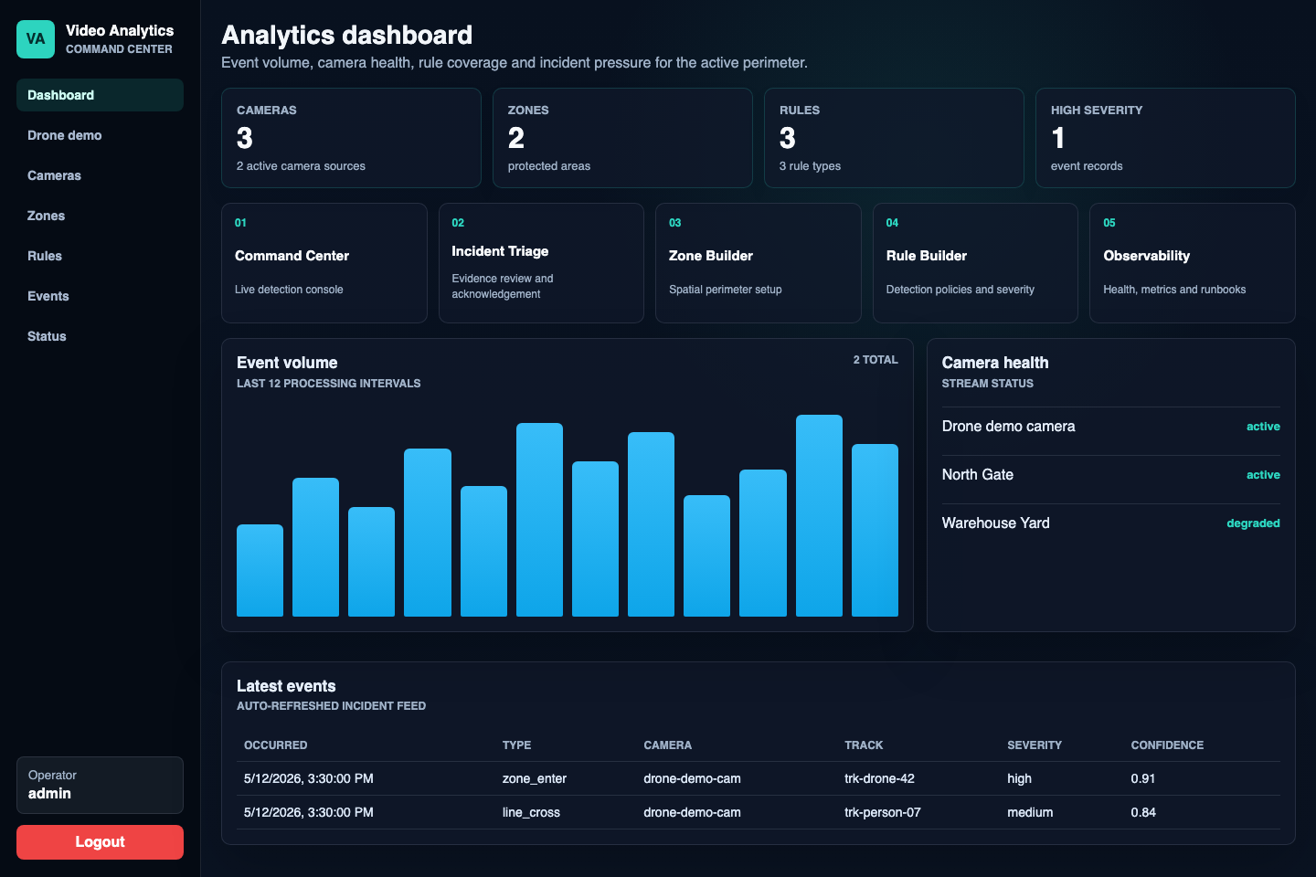
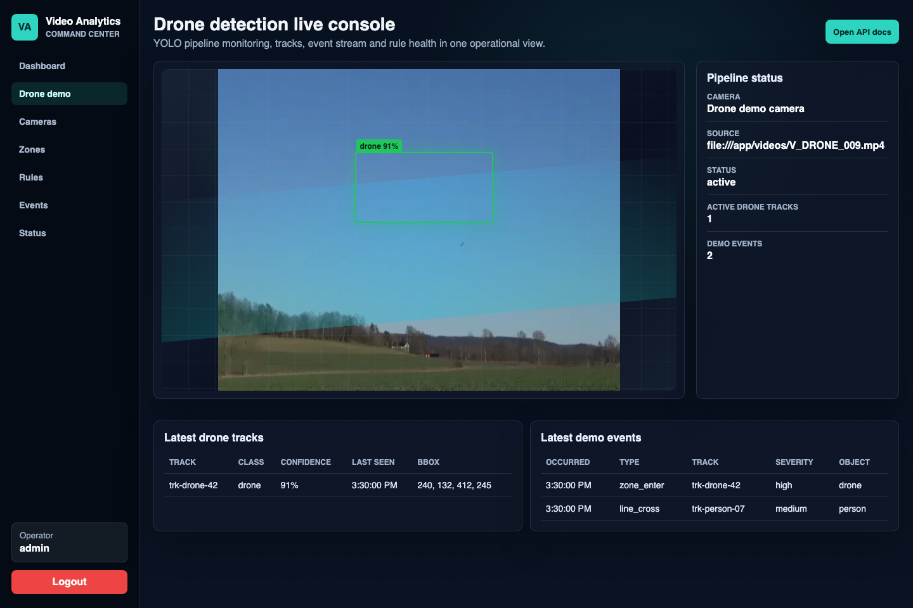
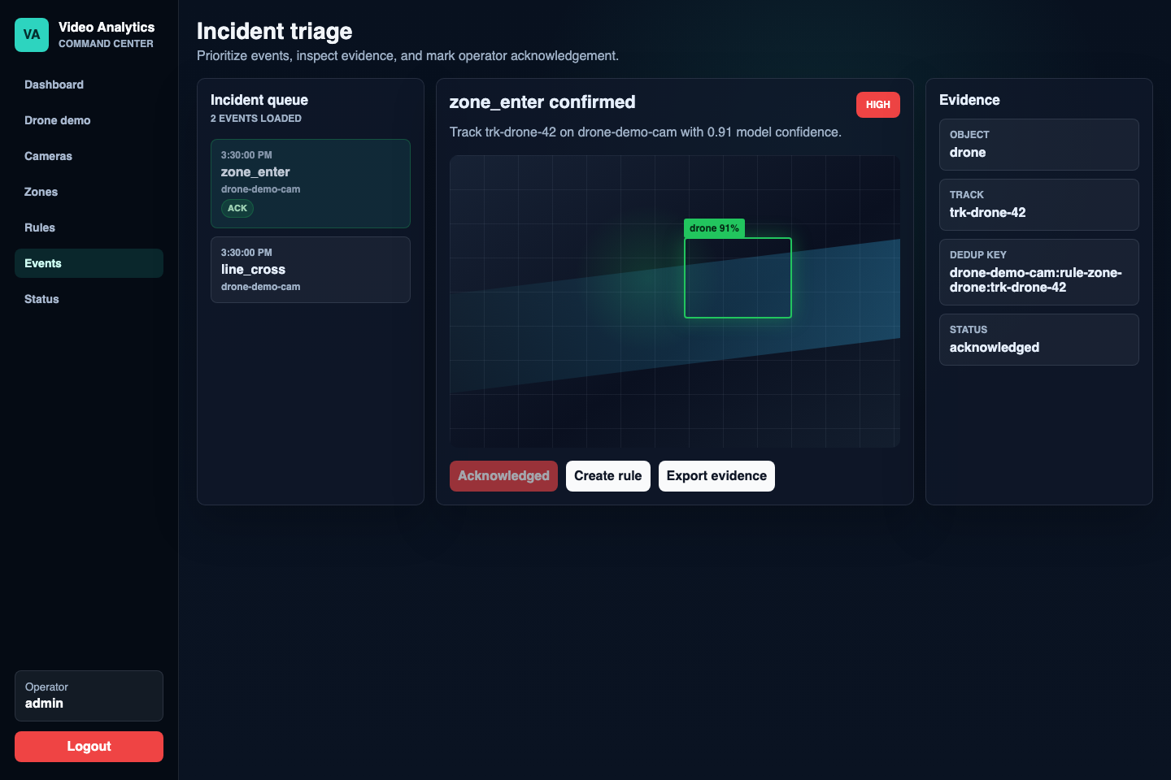
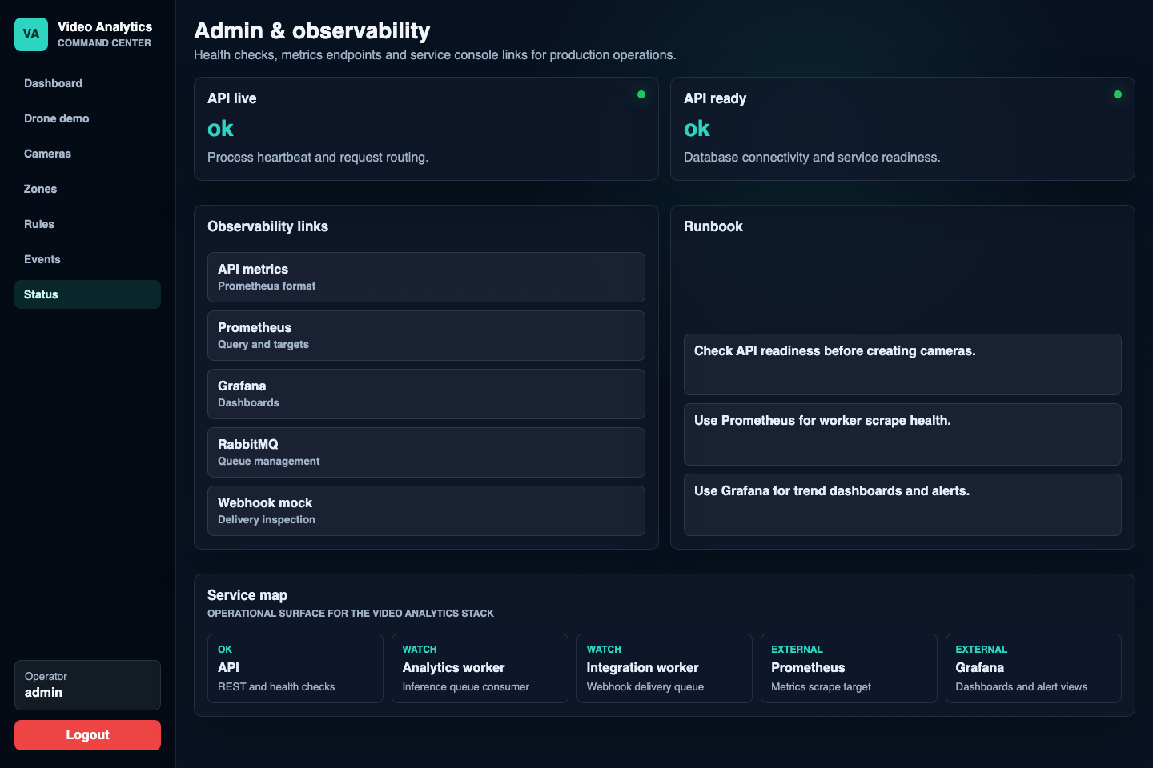
UI и демо
Dashboard
Demo
Events
Status
Acknowledge
Evidence
Routes
Status
PATCH ack + GET evidence работают через API
8

Slide 9
Методика апробации
Контур | Проверка | Критерий
CPU/E2E | event -> outbox -> webhook | PASS
Reliability | RabbitMQ / webhook outage | restore
Security | JWT / RBAC viewer | 403
Demo | БПЛА + UI | событие
Latency
Delivery
Security
functional
success / retry
JWT / RBAC
9

Slide 10
CPU acceptance
PASS
30.732с
403
общий статус
длительность
viewer write
Проверка | Факт
E2E | published
RabbitMQ | retry -> published
Webhook | failed -> success
DLQ | 0
Подтверждено: E2E + reliability + RBAC
10

Slide 11
Выводы и развитие
Получено
Дальнейшее развитие
- real-time
- events
- outbox
- БПЛА
- данные
- ReID
- storage
- ONNX/TensorRT
Цель работы достигнута.
11

